Slide 1
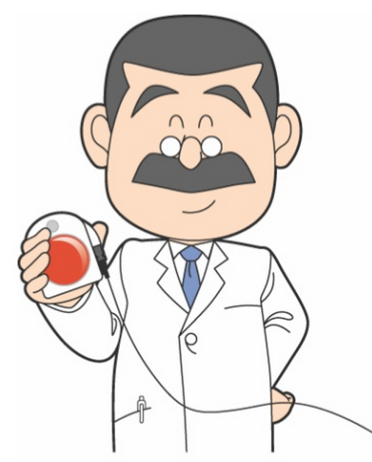
Giá Trị Của SpO2 Trong Sàng Lọc Bệnh Tim Bẩm Sinh Ở Trẻ Sơ Sinh
Hà Nội 9 – 2015
Giảng viên hướng dẫn: TS. Đặng Thị Hải Vân
Người thực hiện: BSNT39 Mai Thành Công

Slide 2
Đặt vấn đề
Bệnh tim bẩm sinh (CHD): DTBS hay gặp nhất ở TSS (8-9/1000)
Bệnh tim bẩm sinh nặng (CCHD): phải PT hoặc can thiệp ngay trong năm đầu, 25% CHD
Hầu hết các dạng CHD đều có thể CT/PT sửa chữa/giảm nhẹ
25% CCHD không được CĐ cho tới khi xuất viện từ khoa hậu sản
Cần có những PP phát hiện sớm CHD
Đo SpO2 hỗ trợ CĐ sớm CHD ở TSS không triệu chứng

Slide 3
Nội dung
Độ bão hòa oxy trong máu
Phương pháp đo độ bão hòa oxy máu dựa vào mạch đập(SpO2)
Sàng lọc CHD ở trẻ sơ sinh
Vai trò của SpO2 trong việc phát hiện CHD
Các NC về giá trị của SpO2 trong sàng lọc CHD ở trẻ sơ sinh
Lưu đồ sàng lọc CHD sau sinh bằng SpO2

Slide 4
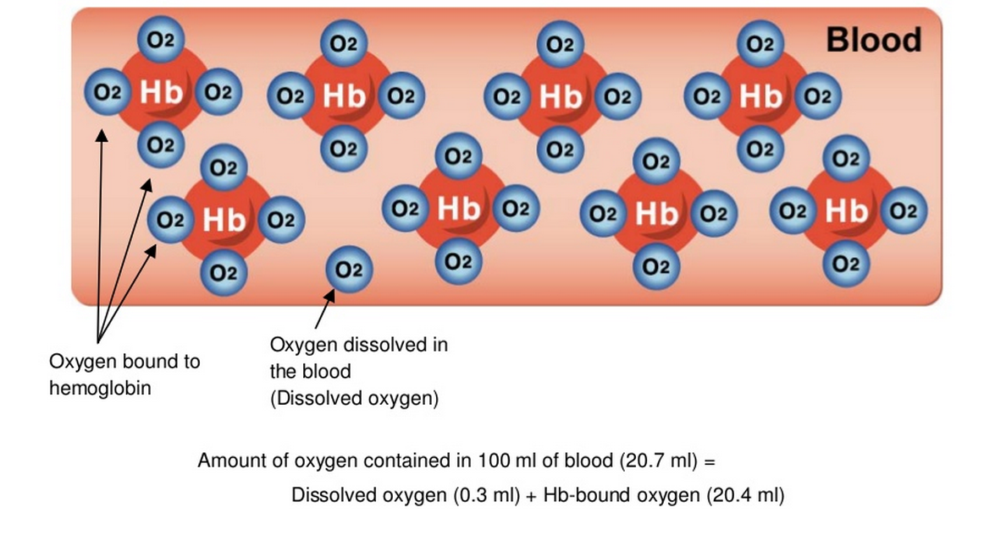
Các loại hemoglobin
Oxy gắn Hb
Oxy hòa tan
100 ml máu có 20,7 ml oxy = dạng hòa tan (0,3 ml) + dạng gắn Hb (20,4 ml)

Slide 5
Oxyhemoglobin (HbO₂): mang oxy, 95%
Desoxyhemoglobin (RHb): đã giao oxy cho mô, 3%
Carboxyhemoglobin (COHb): hemoglobin kết hợp với carbonmonoxide; 1,6%
Methemoglobin (MetHb): Fe³⁺ trong nhân heme; 0,3%
Sulfhemoglobin (SulfHb): hemoglobin kết hợp với sulfur, 0 – 0,1%
Dyshemoglobin (COHb, MetHb, SulfHb): không có chức năng vận chuyển oxy

Slide 6
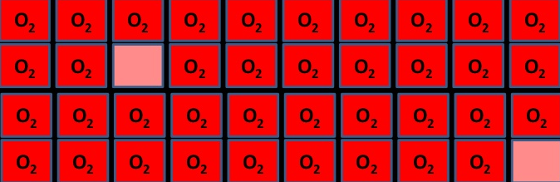
Các chỉ số đánh giá độ bão hòa oxy
1. Độ bão hòa oxy theo chức năng SO2
cHbO2/(cHbO2 + cRHb)
SaO2 = 97 ± 2%
SvO2 = 75%
2. Độ bão hòa oxy theo tỷ lệ FHbO2
FHbO2 = cHbO2/(cHbO2 + cRHbO2 + cDyshemoglobin)
FHbO2 = 96 ± 2%

Slide 7
Các phương pháp đo độ bão hòa oxy máu
Co-oxymetry
Pulse oxymetry
Fiberoptic oxymetry

Slide 8
Lịch sử phát minh máy đo SpO2
1935, Carl Matthes, thiết bị đo không xâm lấn đầu tiên, 2 bước sóng đỏ - lục
1940s, Millikan, nguồn kép đo qua tai trong ngành hàng không. chiến tranh thế giới thứ 2. khái niệm “oximeter”
1972, Takuo Aoyagi, phát triển đo oxy dựa trên TL hấp thụ ánh sáng đỏ - hồng ngoại trong máu; bằng sáng chế tại Nhật
1987, SpO2 trở thành 1 TC của quy trình theo dõi trong gây mê toàn thân ở Mỹ
2007, FDA chấp thuận cho thiết bị đo SpO2 xuất hiện trên thị trường

Slide 9
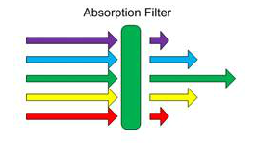
Nguyên lý hoạt động
2 diot phát sáng (LED) phát: tia đỏ (660nm) và tia hồng ngoại (940nm), đi qua lớp mạch máu dưới da
Định luật hấp thụ ánh sáng: I = I₀.e^{-αcl}
I_{0:} cường độ ánh sáng phát ra
I: cường độ ánh sáng sau khi truyền qua môi trường nồng độ vật chất c và bề dày l
α: là hệ số hấp thụ của môi trường

Slide 10
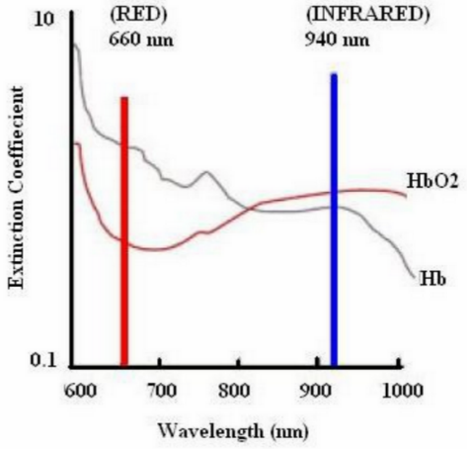
Hệ số hấp thụ ánh sáng của HbO2 và RHb khác nhau
HbO2 hấp thụ nhiều ánh sáng trong dải hồng ngoại (850 – 1000 nm) và để cho nhiều tia đỏ truyền qua hơn
RHb hấp thụ nhiều ánh sáng đỏ (600 – 750 nm) và để cho nhiều tia hồng ngoại truyền qua hơn

Slide 11
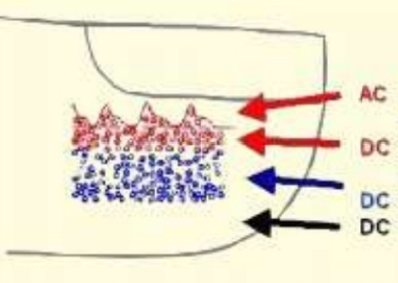
Phân biệt thành phần có nhịp & không nhịp
Mức độ hấp thụ ánh sáng thay đổi do thành phần của máu biến đổi theo nhịp đập của động mạch
Mức độ hấp thụ ánh sáng không đổi do thành phần cố định trong động mạch
Mức độ hấp thụ ánh sáng không đổi do tĩnh mạch, do mô mềm, xương
Môi trường hấp thụ ánh sáng ở đầu ngón

Slide 12
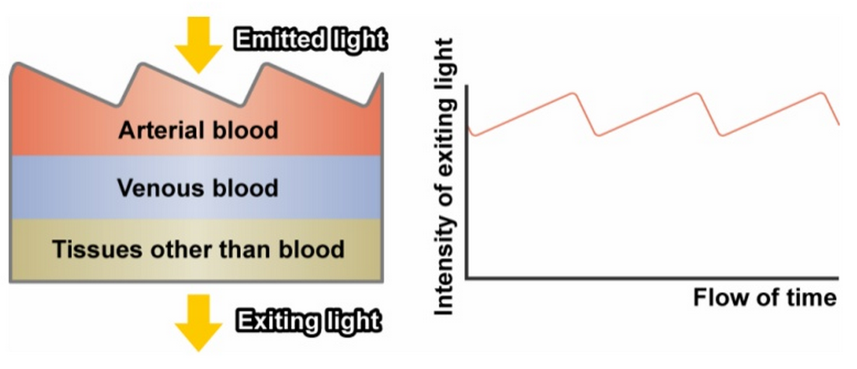

Slide 13
Tính SpO2 thông qua tỉ lệ R/IR
Các thành phần có nhịp được tính toán trong bộ vi xử lý
Tỉ lệ R/IR sẽ được so sánh với bảng tra cứu chuẩn mà các nhà thiết kế dựng sẵn để chuyển đổi sang giá trị SpO2 tương ứng. Ví dụ:
R/IR bằng 0,5 thì chỉ số SpO2 là 100%
R/IR bằng 1,0 thì chỉ số SpO2 là 82%
R/IR bằng 2,0 thì chỉ số SpO2 là 0%

Slide 14
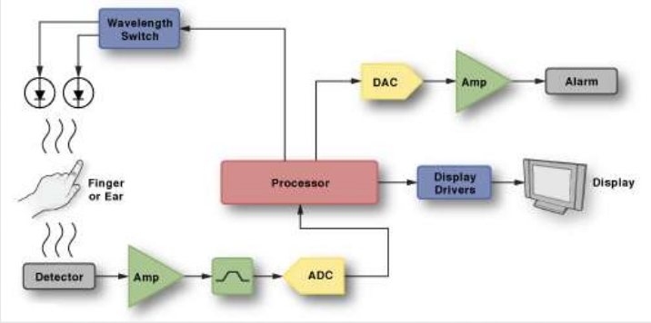
Cấu tạo của máy đo SpO2

Slide 15
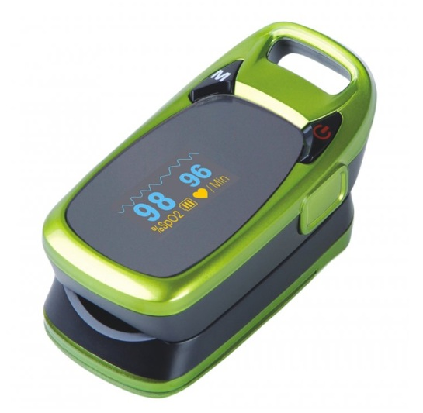
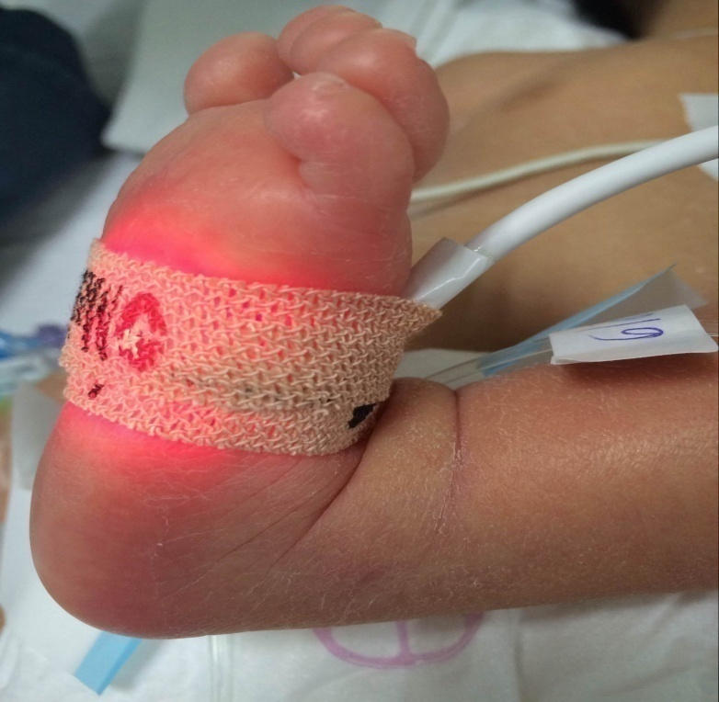
Màn hình
Đầu dò
Gồm: các diot phát sáng (LED) và bộ phận nhận cảm
Đặt đầu dò ở nơi xung có thể được phát hiện. Các LED phải đối xứng với máy dò để phát hiện ánh sáng đi qua
Đầu dò kiểu bản lề và đầu dò cao su
Bộ vi xử lý và hiển thị
Các thông số: SpO2, mạch và dạng sóng
Thay đổi cường độ âm thanh với giá trị của SpO2 là một tính năng an toàn

Slide 16
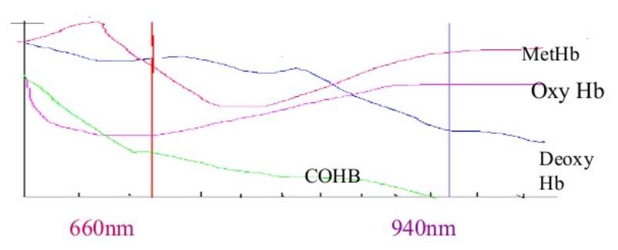
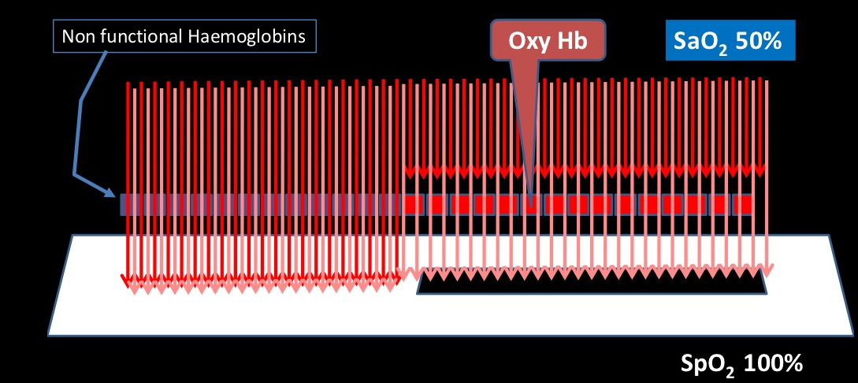
Hạn chế do quang phổ hấp thụ
Ngộ độc CO, bệnh lý Methemoglobin
SaO2 giảm nhưng SpO2 vẫn cao

Slide 17
2. Thiếu máu
Không giảm oxy máu, SpO2 vẫn chính xác khi Hb giảm 2 – 3 g/dL
Hb giảm từ 5 - 9 g/dL SpO2 sẽ thấp hơn SaO2 khoảng 0.5%
Hct < 10% SpO2 không còn chính xác
3. Sắc tố da, các chất màu
Da sậm màu: trong 1NC SpO2 thấp giả tạo; ở 1NC khác, SpO2 cao giả tạo (3%) khi SpO2 < 70%. SpO2 > 90%, sai số không đáng kể (<0,2%)
Móng tay sơn màu đen hay nâu: SpO2 thấp hơn 2% so với SaO2, loại bỏ bằng cách mắc đầu dò ở 2 bên của ngón tay
Chất màu: xanh methylene, indocyannine green và indigocarmine
4. Tia hồng ngoại từ môi trường
Đèn hồng ngoại dùng trong y khoa có tác động lên SpO2

Slide 18
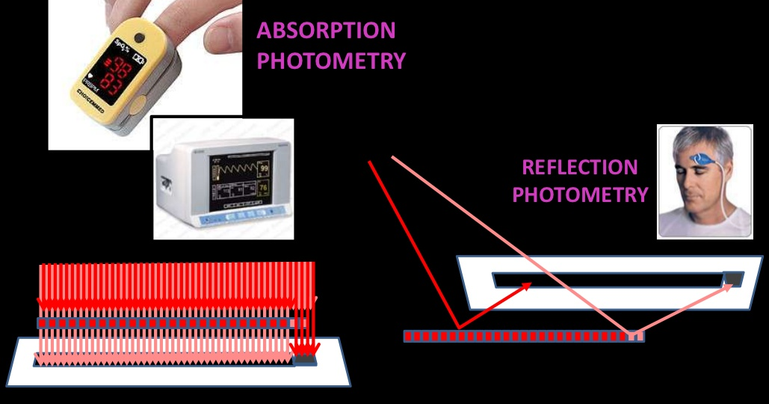
Hạn chế do nhịp mạch
Phân biệt máu ĐM (có nhịp) với máu TM và mô (không nhịp) → cần 1 lượng máu ĐM tối thiểu để gây ra nhịp mạch rõ
Hạ HA, co mạch hạ thân nhiệt nhiều, THTPNCT (cardiopulmonary bypass) giảm tưới máu đến ngón tay: SpO2 không chính xác
SpO2 vẫn chính xác khi AL mạch máu giảm thấp đến 30mmHg.
Trong shock giảm nghiêm trọng tuần hoàn ngoại vi, nếu SpO2 đo ở đầu ngón bị nghi ngờ nên sử dụng đầu dò dán lên trán:
quang phổ kế phản xạ
đáp ứng nhanh hơn

Slide 19
Sai số do dụng cụ đo
Cử động của ngón tay đeo sensor có thể được máy xem như nhịp đập nên sẽ cho kết quả sai
Năm 1989, Diab và Kiani phát minh ra công nghệ "chống chuyển động" cho kết quả chính xác hơn trong điều kiện chuyển động của bệnh nhân và tưới máu thấp
1994: Oxismart (Nellcor, Pleasanton, California)
1999: FAST SpO2 (Philips Medical Systems, Andover, Mass)

Slide 20
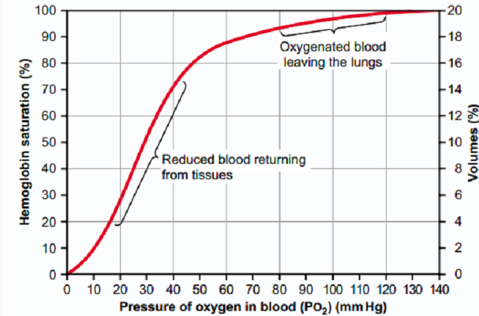
Trong tăng oxy máu
Khi đang thở oxy SpO2 không đánh giá được tình trạng thông khí, nhất là tăng oxy máu

Slide 21
Bệnh Tim Bẩm Sinh
Bệnh lý tim bẩm sinh (CHD: congenital heart disease) là những khuyết tật ở tim và/hoặc các mạch máu lớn do sự ngừng hoặc kém phát triển các thành phần của phôi tim trong thời kì bào thai
Bệnh lý tim bẩm sinh nặng (CCHD: critical congenital heart disease) là loại tim bẩm sinh đòi hỏi phải can thiệp hoặc phẫu thuật ngay trong tuần đầu sau sinh

Slide 22
Các phương pháp phát hiện tim bẩm sinh
Siêu âm trước sinh
Từ cuối những năm 1980, đã sử dụng rộng rãi để phát hiện CHD
Khi thai nhi 18 - 22 tuần
Chỉ < 50% CHD được chẩn đoán
Sàng lọc sau sinh
Khám lâm sàng: đặc biệt nhạy ở trẻ lớn nhưng không phải luôn phân biệt được trẻ sơ sinh bị CHD
Thiếu oxy, mạch bẹn bắt yếu trong khi đang còn ÔĐM ở TSS rất khó phát hiện
Tiếng thổi gặp ở 0,6% đến 2,4% TH; thường không kèm CCHD, trong H3L với TLT, DORV, TAPVR thường xuất hiện khi sức cản phổi giảm (trẻ đã ra viện)
Siêu âm tim: hạn chế về tính phổ cập, trình độ
Điện tâm đồ, đo SpO2, X-quang ngực

Slide 23
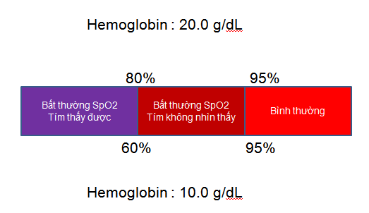
Vai trò của SpO2 trong phát hiện CCHD “tím không triệu chứng”
Nhiều loại CHD có tình trạng oxy máu thấp do sự pha trộn máu hoặc chuyển gốc
Tím là hậu quả của hạ oxy máu. RHb 4-5g mới có biểu hiện tím trung ương quan sát được trên lâm sàng, không phụ thuộc nồng độ hemoglobin
Hạ oxy máu nhẹ, SaO2 80-95%, sẽ không có tím trên lâm sàng (tím “điểm mù”). Tím ở trẻ da đen kém chính xác
Hokanson, Neonatology Today 2010; 5(12):1-6

Slide 24
Loại TBS | Tỉ lệ mắc | Oxy máu thấp | Phụ thuộc ống
Dị tật đường ra Fallot 4 Chuyển gốc ĐM Thất phải 2 đường ra Thân chung ĐM | 6.1 4.0 1.7 1.0 | Hầu hết Tất cả Một số Tất cả | Ít Ít Một số Không
Bất thường hoàn toàn hồi lưu tĩnh mạch phổi (TAPVC) | 1.2 | Tất cả | Không
Ebstein | 0.6 | Một số | Một số
Dị tật gây tắc ở tim phải Teo van 3 lá Teo ĐMP lành vách liên thất Teo hẹp ĐMP | 0.5 0.8 6.3 | Tất cả Tất cả Một số | Một số Tất cả Một số
Dị tật gây tắc ở tim trái Thiểu sản tim trái Hẹp eo ĐMC Teo hoặc thiểu sản quai ĐMC Hẹp van ĐMC (nặng) | 3.3 4.7 1.0 1.6 | Tất cả Một số Một số Không nhiều | Tất cả Một số Tất cả Một số
The Metropolitan Atlanta Congenital Birth Defects Surveillance Program 1999

Slide 25
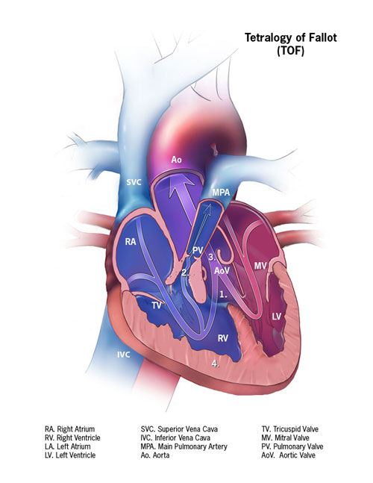
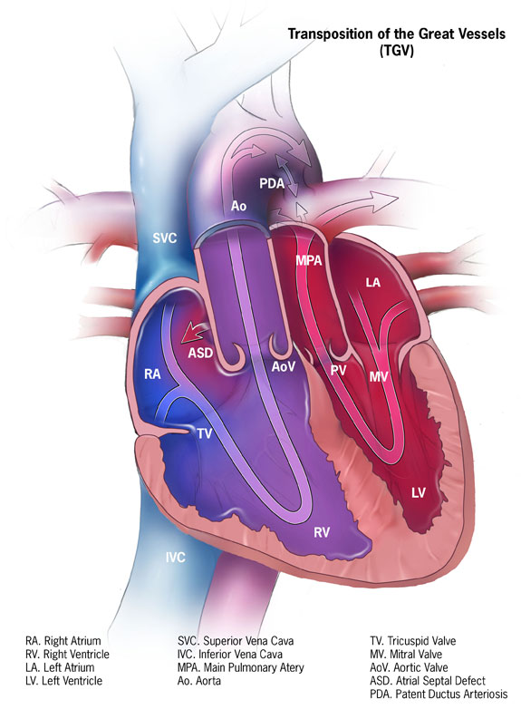
Fallot 4
Đảo gốc ĐM

Slide 26
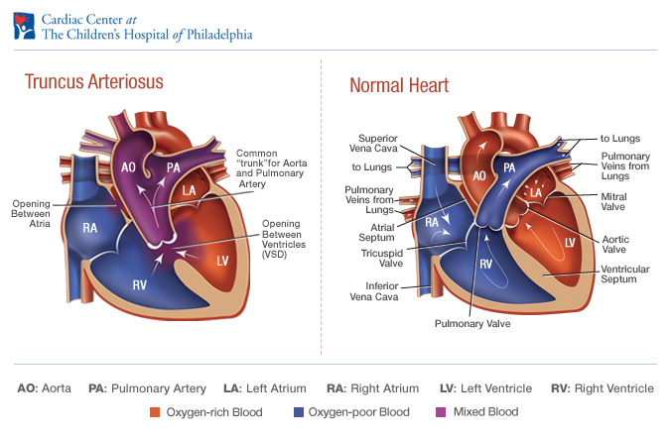
Thân chung ĐM

Slide 27
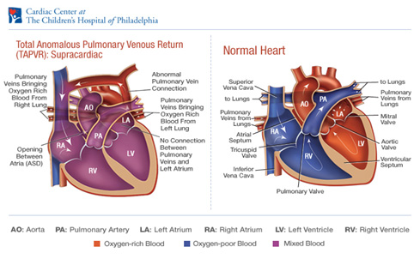
Bất thường TMP trở về toàn bộ

Slide 28
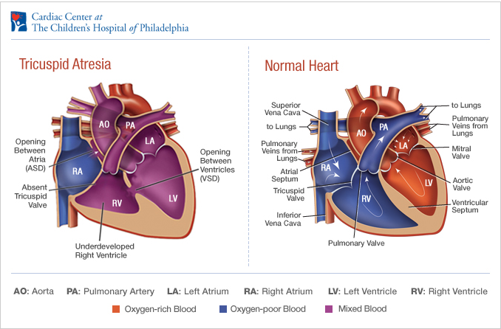
Teo van 3 lá

Slide 29
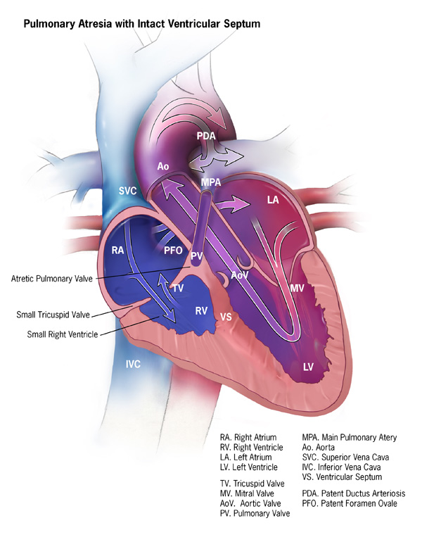
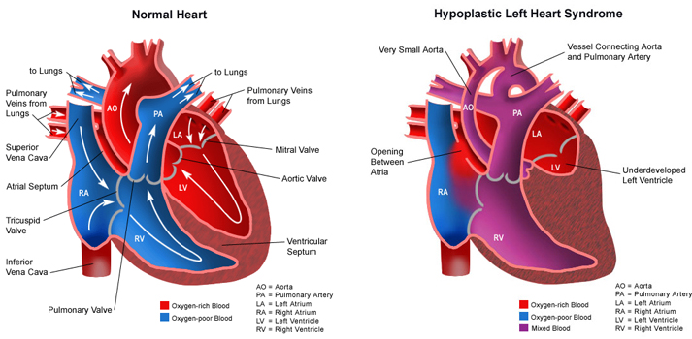
Teo phổi lành vách liên thất
Hội chứng thiểu sản tim trái

Slide 30
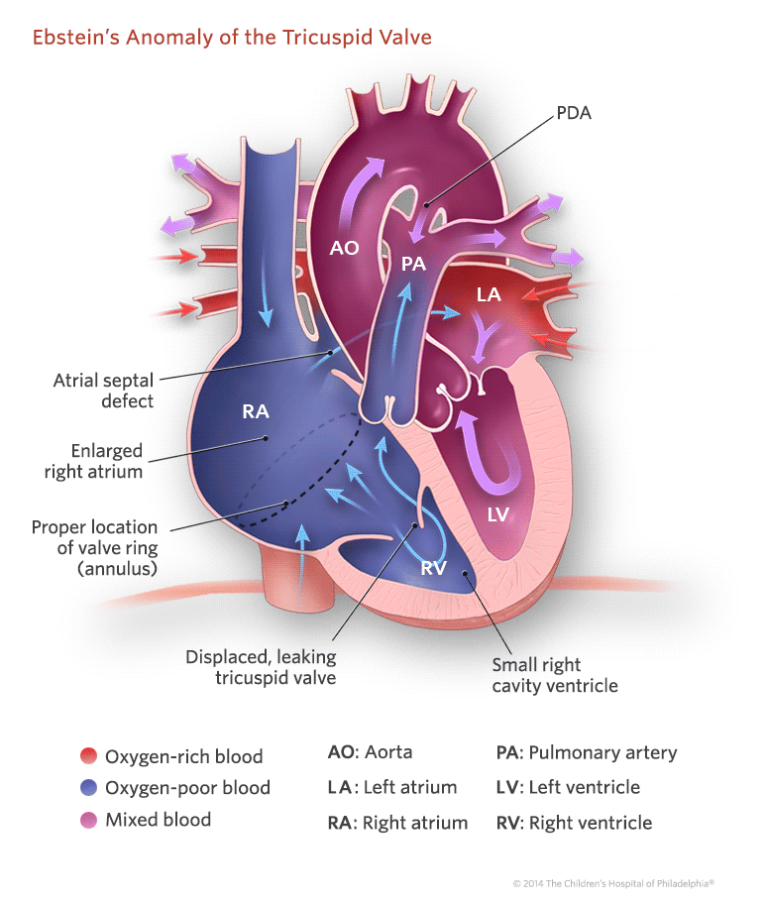
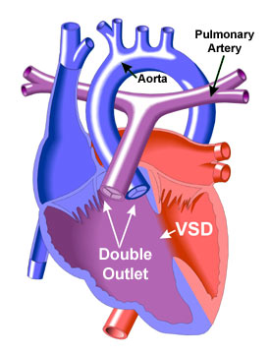
Bất thường Ebstein van 3 lá
Thất phải 2 đường ra

Slide 31
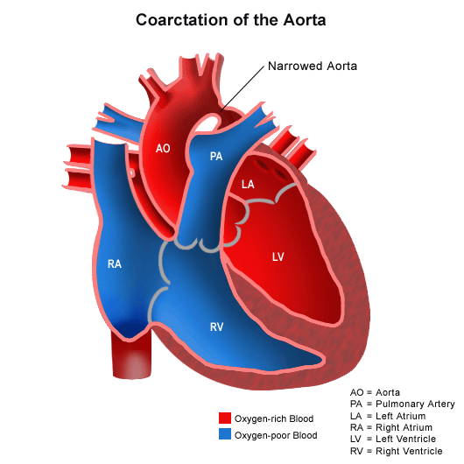
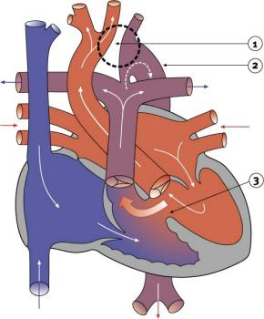
Hẹp eo ĐMC
Gián đoạn quai ĐMC

Slide 32
Các NC lâm sàng sàng lọc CCHD bằng SpO2
SpO2 không cần hiệu chỉnh, có thể đánh giá nhanh, tương quan tốt với SaO2
O’Brien: trung vị ở 20-24h tuổi (SpO2 97,8%) tương đương ngày thứ 2 – 7 (SpO2 97,6%) ở TSS khỏe mạnh
Từ thập kỉ 90, khám phá ra có thể đánh giá độ bão hòa oxy máu ở TSS để chẩn đoán CCHD bị bỏ qua trên LS: độ bão hòa oxy máu < nhóm chứng
Nếu lấy mốc 95%, Hoke và CS thấy 81% TSS mắc CCHD có thể được phát hiện
Sử dụng SpO2 để sàng lọc CCHD có tím không triệu chứng ở TSS được báo cáo trong y văn từ đầu những năm 2000
Cho đến nay, đã có nhiều NC về sử dụng SpO2 để sàng lọc CCHD ở TSS được công bố

Slide 33
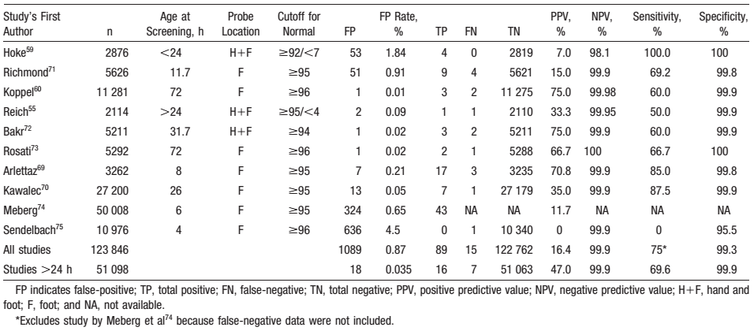
Circulation 2009, 120, 447–458

Slide 34
Thời điểm sàng lọc sau sinh
CCHD có thể diễn biến xấu đi trong 48h đầu → có ý kiến cho rằng nên sàng lọc sớm ngay sau sinh
SaO2 biến đổi khá nhiều trong 24h đầu sau sinh, nhiều trẻ khỏe mạnh nhưng < 95% → sàng lọc trước 24h tuổi có thể làm tăng TL (+) giả
Một NC tại Anh: TL (+) giả > 5% khi sàng lọc ở 24h đầu so với 1% ở thời điểm ra viện. Một khuyến cáo khác đưa ra: sàng lọc sớm nhất là 24h sau sinh làm giảm đáng kể TL (+) giả (0,05% sau 24h so với 0,5% trước 24h)
Sàng lọc ở thời điểm > 24h sau sinh là chiến lược hợp lý nhất

Slide 35
Ngưỡng SpO2 bất thường
Ngưỡng sàng lọc cao sẽ có độ nhạy cao & độ đặc hiệu thấp và ngược lại
Ngưỡng SpO2 gần mức bình thường làm giảm TL (-) giả và tăng TL (+) giả
Nhiều nhà NC cho rằng ngưỡng SpO2 ≤ 95% là tốt nhất. SpO2 đo ở chân 24h TSS khỏe mạnh là 97,3 ± 1,3%
Ở vùng núi cao, đặc biệt > 1500m so với mặt nước biển, độ bão hòa oxy máu thấp hơn. Bakr và CS: giá trị trung bình SpO2 24h sau sinh là 95,4% ở CĐ sống trên núi cao 1600m
→ Cần đặt ra mức SpO2 sàng lọc khác nhau theo độ cao so với mặt nước biển để giữ mức ổn định giữa độ nhạy và độ đặc hiệu của phương pháp

Slide 36
Vị trí đo SpO2 để sàng lọc
SpO2 đo ở chân < ở tay trong 24h đầu sau sinh vì shunt ÔĐM vẫn còn. Khác biệt trung bình SpO2 chân-tay < 1%; một số trẻ CCHD có thể khác biệt nhiều hơn: Hẹp eo ĐMC nặng, kèm CÔĐM
Một số tác giả đề xuất mức chênh lệch SpO2 > 3-4% để xác định trẻ mắc CCHD - có thể bị bỏ sót khi chỉ đánh giá SpO2 ở chân. Một NC ở TSS CCHD: Phối hợp đo ở cả chân và tay làm tăng độ nhạy từ 89,4% lên 92,4% mà không làm giảm độ đặc hiệu. Đo SpO2 cả chân và tay có thể sẽ làm tăng tỉ lệ (+) giả, làm tăng thời gian sàng lọc
Protocol năm 2008: đo SpO2 sau ống (ở chân) để sàng lọc
Protocol 2012 AAP: sàng lọc có tính đến sự khác biệt SpO2 ở tay (P) (trước ống) và chân

Slide 37
Mục tiêu sàng lọc
Từ năm 2009, Viện Hàn lâm Nhi khoa Mỹ (AAP) và Hiệp hội Tim mạch Mỹ (AHA) đã đưa ra khuyến nghị sàng lọc sớm TBS bằng SpO2, đặc biệt để xác định những loại TBS phụ thuộc ÔĐM
Mục tiêu chủ yếu | Mục tiêu thứ yếu
Hội chứng giảm sản tim trái | Hẹp eo động mạch chủ
Teo động mạch phổi | Gián đoạn quai động mạch chủ
Tứ chứng Fallot | Bất thường Ebstein của van ba lá
Bất thường tĩnh mạch phổi trở về hoàn toàn | Thất phải hai đường ra
Chuyển gốc động mạch | Tim một thất
Teo van ba lá
Thân chung động mạch

Slide 38
Giá trị của sàng lọc SpO2
Đo SpO2 có thể xác định một số lượng có ý nghĩa TSS tắc nghẽn tim trái và có luồng shunt P-T qua ÔĐM
Một loạt các báo cáo: hội chứng giảm sản tim trái được phát hiện trong tất cả các trường hợp, hẹp eo ĐMC được phát hiện trong 1/2 trường hợp.
Những NC ở TSS đã biết bị CCHD cho KQ tương tự là SpO2 đo ở chân < 95% phát hiện được tất cả các ca hội chứng giảm sản tim trái và phần lớn các ca hẹp eo ĐMC

Slide 39
Năm 2008, luận án tiến sỹ của Ane de-Wahl Granelli NC 39.821 TSS
Sử dụng 2 máy đo đồng thời 2 vị trí tay P và chân, với độ bão hòa tay và chân < 95% hoặc có khác biệt tay-chân ≥ 3% (đo 3 lần cách nhau 1 giờ) hoặc < 90% (đo 1 lần) được coi là (+) và được cho SÂ tim ngay
NC đã chỉ ra độ nhạy là 64,3%, độ đặc hiệu là 99,8%, tỷ lệ (+) giả là 0,17%

Slide 40
Tổng hợp 10 NC từ năm 2002 – 2009 của nhiều tác giả với 123.846 trẻ được sàng lọc:
Tỷ lệ (+) giả là 0,87%, nhưng chỉ 0,035% khi trẻ được sàng lọc sau 24h sau sinh; tuy nhiên giá trị trong các báo cáo khá tản mạn. 5 NC thực hiện sau 24h có tỷ lệ (+) giả thấp (≤ 0,1%)
9/10 NC có độ nhạy < 90%, thay đổi từ 0 đến 87%. Điều này được giải thích một phần bởi không phải tất cả các dạng CCHD đều có tình trạng giảm oxy máu, tức là trẻ bị CCHD nhưng SpO2 vẫn bình thường

Slide 41
Circulation 2009, 120, 447–458

Slide 42
Năm 2012, một phân tích gộp từ 13 NC với 229.421 TSS:
Độ nhạy của SpO2 để chẩn đoán CCHD là 76,5% (khoảng tin cậy 95% [CI]: 67,7 – 83,5)
Độ đặc hiệu là 99,9% (95% CI: 99,7 – 99,9% )
Thangaratinam S, Brown K, Zamora J, et al. (2012). Lancet, 379(9835), 2459-64.

Slide 43
Hạn chế của SpO2 trong sàng lọc CHD
Về mặt kỹ thuật
SpO2 trung bình >24h tuổi là 97-98%. Khi đo liên tục, nhiều tác giả thấy SpO2 giảm < 95% có chu kỳ và/hoặc thường xuyên trong khi trẻ ngủ, ăn, khóc. Oxy máu thấp thường xuyên thích hợp để chẩn đoán CHD tím hơn là thấp một cách thay đổi
SpO2 “thấp giả tạo”: tưới máu ngoại vi kém và những cử động, đầu dò di lệch hoặc bị lỏng, tăng bilirubin máu, tăng các dyshemoglobin
Một số NC về sai số của các máy đo SpO2: hầu hết các sai số xảy ra trong khoảng tím (< 90%) hoặc khi độ bão hòa oxy đạt mức cao nhất (99-100%). Đỉnh hoạt động của các máy đo SpO2 là khoảng từ 92% đến 97% → trong khoảng khảo sát quan trọng (94-97%), sai số hầu như không đáng kể

Slide 44
Về chi phí:
Bao gồm: chi phí trực tiếp của phương pháp đo và chi phí phát sinh từ các thăm khám bổ sung hoặc chuyển tuyến sau đó
Chi phí trực tiếp lớn nhất là thời gian đo. Thời gian trung bình để kỹ thuật viên đo SpO2 cho một trẻ sơ sinh là 45 giây
Chi phí để khẳng định chẩn đoán sau đo SpO2 phụ thuộc tần suất, thời gian làm thêm các thăm dò, khả năng đánh giá mà không cần chuyển tuyến.
Ước tính chi phí trung bình là 1$ cho mỗi trẻ không triệu chứng sinh tại một bệnh viện sản trung bình và có sẵn siêu âm tim sơ sinh

Slide 45
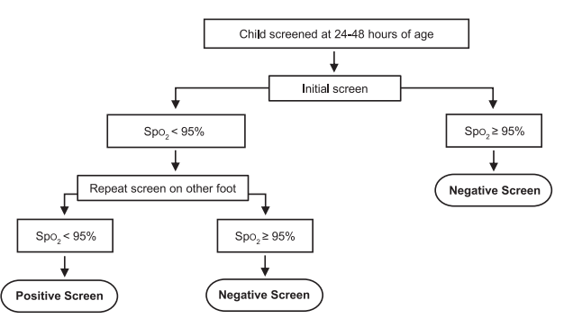
Hướng dẫn sàng lọc CHD theo SpO2 đo ở chân (Postductal protocol 2008)

Slide 46

HD sàng lọc CHD của AAP 2012 (AAP protocol)
Năm 2012, Viện Hàn lâm Nhi khoa Mỹ đưa ra protocol: đo độ bão hòa oxy cả ở trước (tay phải) và sau ống động mạch (chân), làm giảm tỷ lệ (+) giả và số TH bị bỏ lỡ chẩn đoán so với protocol 2008.
Sàng lọc bình thường nếu:
SpO2 ≥ 95% đo ở tay P và chân, với sự khác biệt dưới ≤ 3% giữa 2 lần đo
Sàng lọc bất thường nếu:
SpO2 < 90% ở bất kể lần đo nào (đầu tiên hoặc lặp lại sau đó)
SpO2 < 95% ở tay P và chân với 3 lần đo cách nhau 1h
SpO2 đo ở tay P và chân khác biệt > 3% với 3 lần đo cách nhau 1h

Slide 47
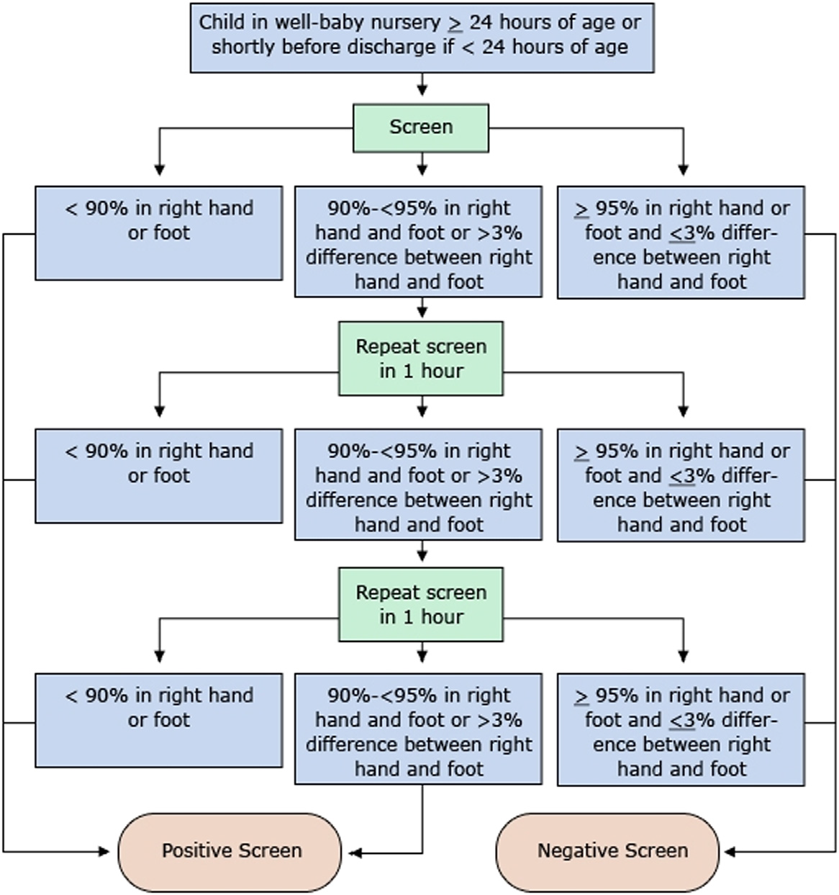
Lưu đồ sàng lọc CHD của AAP 2012 (AAP protocol)

Slide 48
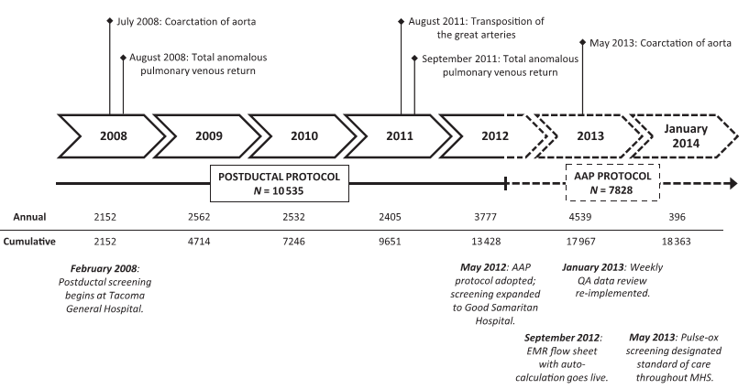
So sánh 2 protocol
Bethann MP, Paul J. A, Diane Zook, et al. (2015). Pediatrics, 135, 531

Slide 49
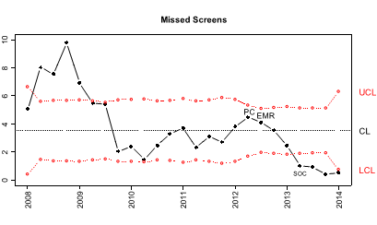
Tỉ lệ bỏ lỡ chẩn đoán (%)
CL: Center line, PC: Change to AAP protocol, SOC: Transition to standard-of-care

Slide 50
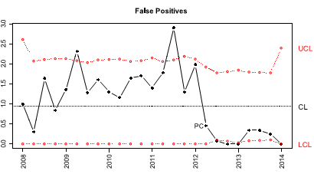
Tỉ lệ dương tính giả (%)

Slide 51
TSS có SpO2 < 90% đo ở tay P hoặc ở chân nên được đánh giá lâm sàng ngay
Trẻ có 3 lần sàng lọc SpO2 bất thường (failed screen): SpO2 < 95 % đo ở tay P và chân hoặc khác biệt > 3% ở tay P-chân nên được:
Đánh giá lâm sàng (gồm cả bệnh lý nhiễm trùng và bệnh lý hô hấp)
Siêu âm tim
Chuyển tới chuyên khoa tim mạch nhi, ngay lập tức nếu có triệu chứng, nếu không có triệu chứng cũng cần chuyển sớm

Slide 52
Kết luận
Pulse oximetry là 1 PP sàng lọc CHD ở TSS với độ nhạy trung bình, độ đặc hiệu khá cao, không xâm nhập → chấp thuận của cả người nhà BN và NVYT; giá rẻ, có sẵn với những TC cho sàng lọc toàn thể
Mục tiêu sàng lọc CCHD bao gồm các dạng tổn thương tim có giảm oxy máu và tổn thương phụ thuộc ÔĐM. Cách thức sàng lọc dựa trên protocol của AAP 2012
Những NC đã đưa ra chứng cứ thuyết phục về việc triển khai sàng lọc CCHD ở trẻ sơ sinh bằng SpO2 trong thực hành lâm sàng
Điều quan trọng cần phải nhớ: một trẻ có SpO2 bình thường vẫn có thể mắc tim bẩm sinh!

Slide 53

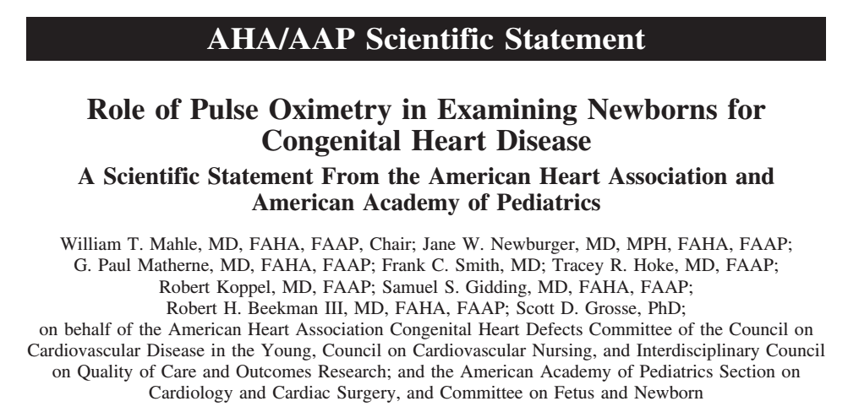
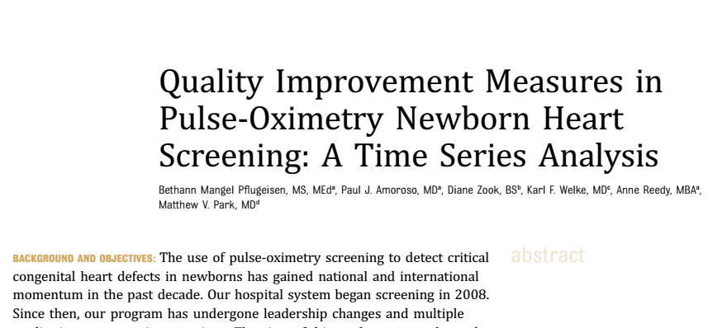
Tài liệu tham khảo

Slide 54


Slide 55

CÂU HỎI?

